Slide 1
МУЛЬТИМЕДИА ТЕХНОЛОГИИ

Slide 2
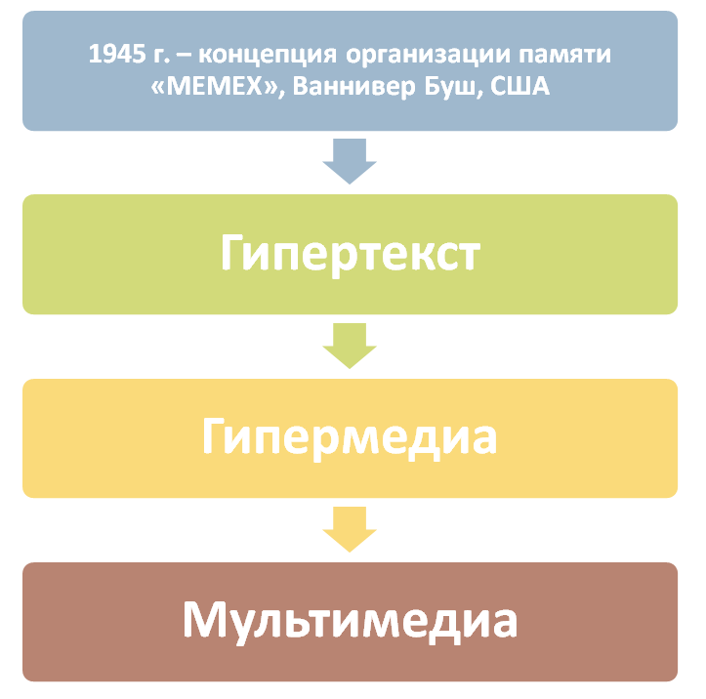
ВВЕДЕНИЕ В МУЛЬТИМЕДИА
«Мультимедиа (англ. multimedia от лат. multum – много и media, medium – средоточие, средства) – это комплекс аппаратных и программных средств, позволяющих пользователю работать в диалоговом режиме с разнородными данными (графикой, текстом, звуком, видео и анимацией), организованными в виде единой информационной среды».

Slide 3
РАЗВИТИЕ МУЛЬТИМЕДИА ТЕХНОЛОГИЙ
Ключевые годы | Событие
1984 | Разработка графического интерфейса пользователя
1988 | Разработка новых цифровых носителей для хранения больших объемов информации (CD-ROM)
1991 | Разработка стандарта QuickTime
1994 | Введен стандарт MPEG
Мультимедиа технологии являются одним из наиболее перспективных и популярных направлений информатики. Они имеют целью создание продукта, содержащего «коллекции изображений, текстов и данных, сопровождающихся звуком, видео, анимацией и другими визуальными эффектами (Simulation), включающего интерактивный интерфейс и другие механизмы управления».

Slide 4

«NATIONAL ART GALLERY LONDON»
три основные принципа мультимедиа:
− представление информации с помощью комбинации множества воспринимаемых человеком сред;
− наличие нескольких сюжетных линий в содержании продукта (в том числе и выстраиваемых самим пользователем на основе «свободного поиска» в рамках предложенной в содержании продукта информации);
− художественный дизайн интерфейса и средств навигации.

Slide 5
ДОСТОИНСТВА И ОСОБЕННОСТЬ ТЕХНОЛОГИИ
возможность хранения большого объема самой разной информации на одном носителе;
− возможность увеличения (детализации) на экране изображения или его наиболее интересных фрагментов, иногда в двадцатикратном увеличении (режим «лупа») при сохранении качества изображения. Это особенно важно для презентации произведений искусства и уникальных исторических документов;
− возможность сравнения изображения и обработки его разнообразными программными средствами с научно-исследовательскими или познавательными целями;
− возможность выделения в сопровождающем текстовом или другом визуальном материале «горячих слов (областей)», по которым осуществляется немедленное получение справочной или любой другой пояснительной (в том числе визуальной) информации (технологии гипертекста и гипермедиа);

Slide 6
ДОСТОИНСТВА И ОСОБЕННОСТЬ ТЕХНОЛОГИИ
− возможность осуществления непрерывного музыкального или любого другого аудиосопровождения, соответствующего статичному или динамичному визуальному ряду;
− возможность использования видеофрагментов из фильмов, видеозаписей и т. д., функции «стоп-кадра», покадрового «пролистывания» видеозаписи;
− возможность включения в содержание диска баз данных, методик обработки образов, анимации (к примеру, сопровождение рассказа о композиции картины графической анимационной демонстрацией геометрических построений ее композиции) и т. д.;
− возможность подключения к глобальной сети Internet;
− возможность работы с различными приложениями (текстовыми, графическими и звуковыми редакторами, картографической информацией);

Slide 7
ДОСТОИНСТВА И ОСОБЕННОСТЬ ТЕХНОЛОГИИ
− возможность создания собственных «галерей» (выборок) из представляемой в продукте информации (режим «карман» или «мои пометки»);
− возможность «запоминания пройденного пути» и создания «закладок» на заинтересовавшей экранной «странице»;
− возможность автоматического просмотра всего содержания продукта («слайд-шоу») или создания анимированного и озвученного «путеводителя-гида» по продукту («говорящей и показывающей инструкции пользователя»), включение в состав продукта игровых компонентов с информационными составляющими;
− возможность «свободной» навигации по информации и выхода в основное меню (укрупненное содержание), на полное оглавление или вовсе из программы в любой точке продукта.

Slide 8
ОТЛИЧИТЕЛЬНЫЕ ЧЕРТЫ
Интеграция многообразных видов информации
Интерактивный режим общения с пользователем
Параллельная передача информации
Возможность работать с большими объемами информации
Работа в режиме реального времени
Эффективное управление процессом переработки информации
Возможность создавать собственные мультимедиа-продукты
Доступность, универсальность

Slide 9
ОБРАЗОВАНИЕ
Электронные учебники
Энциклопедии
Системы онлайнового тестирования и оценки знаний учащихся
Симуляционные модели
Системы изучения иностранных языков

Slide 10
СОЗДАНИЕ МУЛЬТИМЕДИА ПРОДУКТА
Технологическая цепочка создания мультимедиа продукта включает в себя несколько этапов:
Формулирование основной темы и идеи издания.
Разработка концепции (укрупненного содержания и основных технических приемов, использование которых предполагается в издании).
Написание покадрового сценария и определение навигационной схемы.
Сбор и подготовка части материала, необходимой для создания макета издания (решение вопросов авторских прав, написание образцов текстовой информации, оцифровка и цветокорректура образцов изображений, видео и аудио, отрисовка экранных форм и т.д.).

Slide 11
СОЗДАНИЕ МУЛЬТИМЕДИА ПРОДУКТА
Создание макета (a-версии) диска, включающего в себя все типовые экранные формы, заполненные типовой информацией и демонстрирующего логику навигации и технические возможности, предусмотренные в издании.
Сбор и подготовка всего объема информации.
Создание полного варианта диска (b-версия).
Тестирование продукта.
Создание матрицы продукта ("золотой диск"), готовой к тиражу.
Тиражирование.

Slide 12
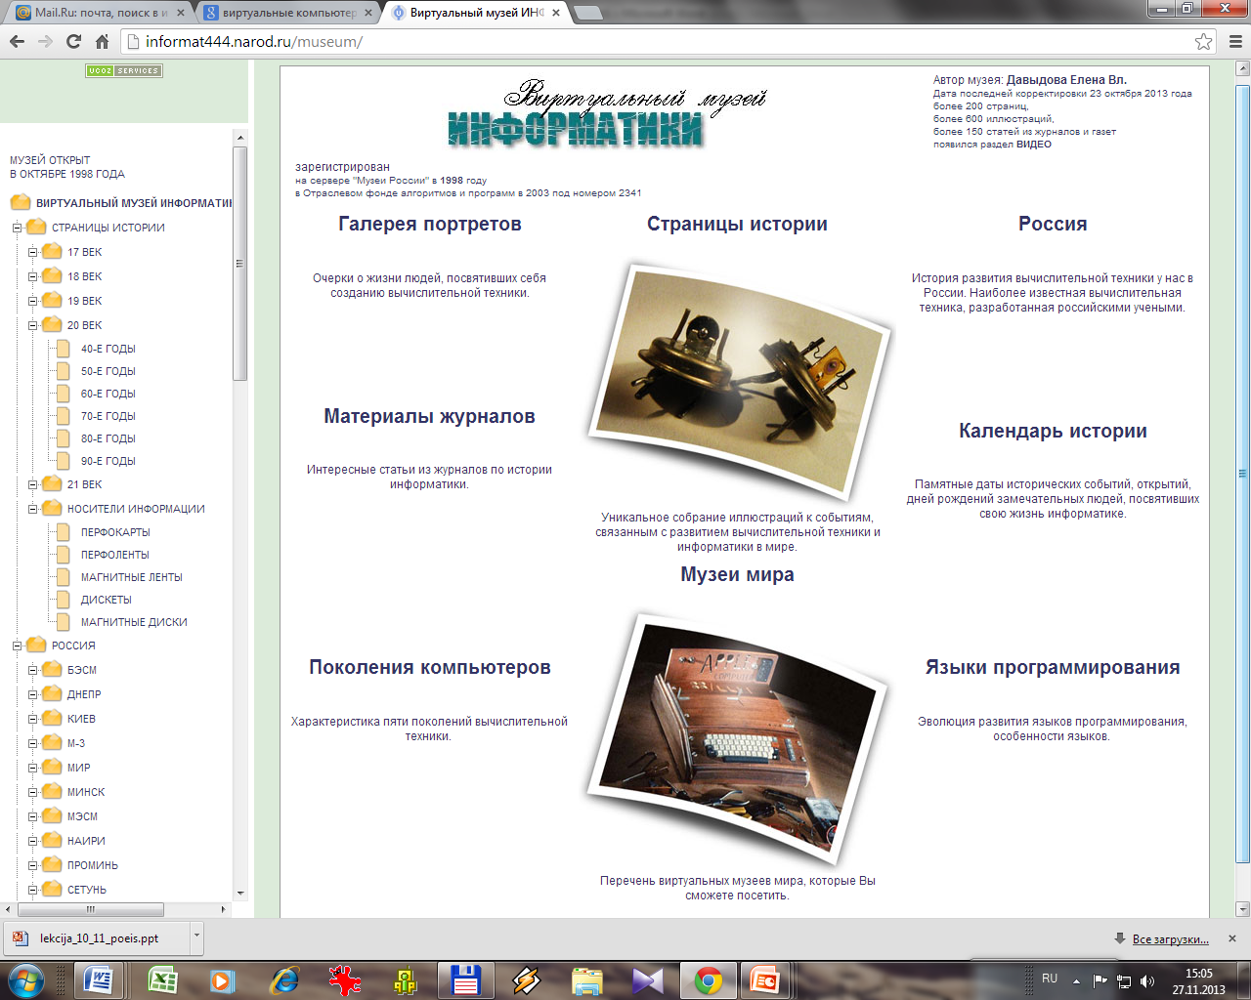

Slide 13
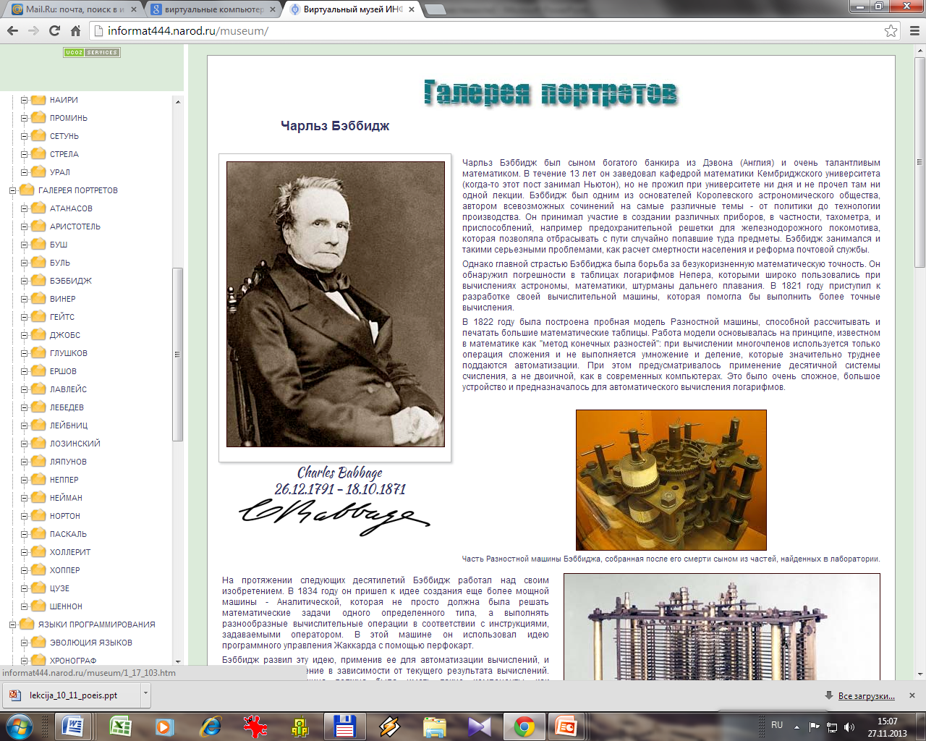

Slide 14
